Slide 1
DAY 1
환경 세팅 +
데이터 가져오기
Claude Code로 데이터 분석 자동화하기
2026.05.12 (화) | 19:00 — 22:00
1/4 회차 · 3시간
데이터팝콘

Slide 2
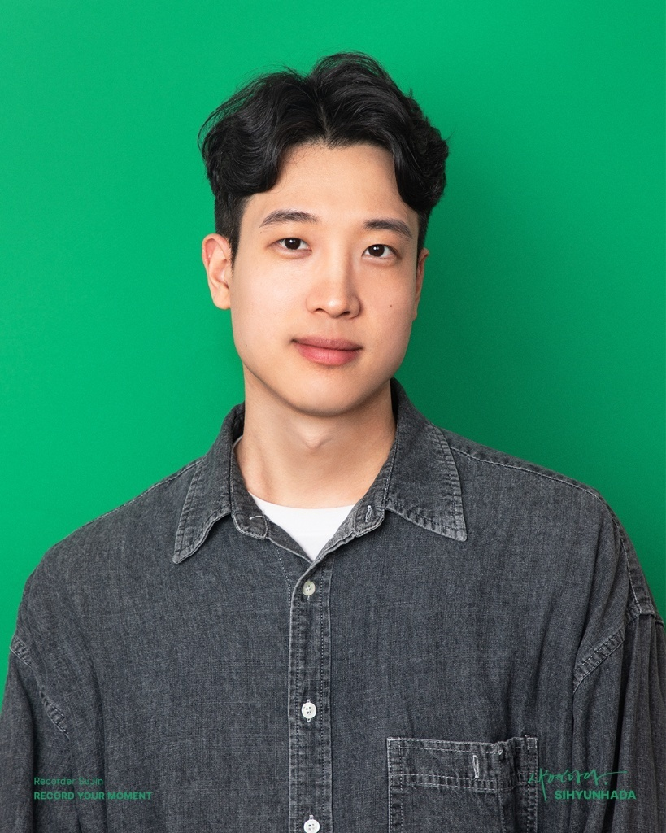
강사 소개
이인영
데이터팝콘 대표 · n8n Global Seoul Ambassador
쏘카·카카오스타일·쿠팡플레이에서 모빌리티, 이커머스, OTT, 광고 도메인을 경험하며 데이터 기반 의사결정을 했습니다. 2024년 데이터팝콘으로 솔로프리너 활동을 시작해, 2025년 AI 자동화 전문 스타트업을 창업했습니다.
현재 국내 1호 n8n 글로벌 앰배서더로 기업·대학생·취업준비생 대상 AI 자동화 컨설팅과 강의를 진행하고 있습니다. Google I/O Seoul, 데이터야놀자 등에서 발표하며 유튜브 「데이터팝콘」과 링크드인에 실무 콘텐츠를 공유합니다.
저서
강의
발표
컨설팅
한빛미디어
《n8n이 다 해줌》
위키독스 노코드 가이드
인프런 n8n 완전정복
KDT 부트캠프
팀스파르타·러닝스푼즈
Google I/O Seoul 2025
데이터야놀자 2025
n8n Seoul Meetup 주최
오늘의집·LG전자
Upstage·인천세종병원
외 기업 다수
2 / 34

Slide 3
오늘의 학습 목표
Day 1 · 강의 종료 시점에 갖고 갈 것
학습 목표
핵심 메시지
1. Claude Desktop 앱에서 Code 메뉴로 Claude Code 설치 → claude 실행
2. 서울 열린데이터광장에서 미세먼지 CSV 직접 다운로드
3. 자연어 프롬프트 3개로 첫 분석 결과(요약·자치구별·월별) 받기
4. 본인 프로젝트용 CLAUDE.md 작성 → 인프런/운영 채널 업로드
· Claude Code는 코딩 도구가 아니라 작업 파트너
· 문법을 가르치지 않는다 — 일을 시키는 법을 가르친다
· 오늘은 결과 완성도보다 "체감"이 우선
· 데이터는 데이터 포털에서 직접 받는다 — 분석가의 일
3 / 34

Slide 4
오늘의 시간표
파트별 진행 흐름
파트 | 내용
오프닝 + Before/After 시연 | 강의 컨셉 + 미세먼지 CSV 라이브 시연
휴식
환경 세팅 (Claude Desktop) | Claude Desktop의 Code 메뉴로 Claude Code 설치 + 트러블슈팅
휴식
데이터 다운로드 + 첫 분석 + CLAUDE.md | 미세먼지 직접 다운로드 → 3개 프롬프트 → CLAUDE.md 작성
미션 안내 + Q&A | 운영 채널 제출 동선
4 / 34

Slide 5
PART 1
오프닝 +
Before/After 시연
한 문장이면 끝 — 강사가 시연해 보여드립니다
5 / 34

Slide 6
파트 1. 오프닝 + Before/After 시연
섹션 1 / 5
환영 + 4회차 흐름
· 4회차: 데이터 → EDA → 대시보드 → 의사결정
· 오늘 끝나면 "데이터 던지면 분석" 첫 경험
· 서울 미세먼지로 4회차를 끝까지 끌고 갑니다. (+추가 결합 데이터)
6 / 34

Slide 7
파트 1. 오프닝 + Before/After 시연
섹션 2 / 5
자료 수집·미션 제출 방법
· 오늘 쓸 데이터 — 서울 미세먼지 (출처에서 직접 다운로드)
서울 열린데이터광장 OA-2218 (일별 평균 대기환경 정보)
https://data.seoul.go.kr/dataList/OA-2218/S/1/datasetView.do
"파일" 탭 → 2024년·2025년 각각 [다운로드]
받아지는 파일명: 기간별_일평균_대기환경_정보_YYYY년.csv
· 추가 결합 데이터(따릉이·지하철·날씨·언급량)는 Day2에서 같이
· 시연 프롬프트: PPT 코드 블록 그대로 복사
· 미션 제출: 인프런/운영 채널에 PNG · CLAUDE.md 업로드
7 / 34

Slide 8
파트 1. 오프닝 + Before/After 시연
섹션 3 / 5
Before — ChatGPT에 복붙하던 시절
· 주피터에 CSV 로드 코드 직접 작성
· "CP949 인코딩" 질문 → 답 받기 → 복붙 → 실행
· 한글 폰트 깨짐 → 다시 질문 → 다시 복붙
· "매번 이렇게 삽질..." 의 반복
8 / 34

Slide 9
파트 1. 오프닝 + Before/After 시연
섹션 4 / 5
After — Claude Code, 한 문장이면 끝
· 한 문장이면 인코딩·폰트·집계·차트까지 자동
· 일부러 오타를 내도 "다시 해줘" 한마디로 복구
· "에러 나면 어떡하지?" 걱정 일단 내려놓으세요
9 / 34

Slide 10
파트 1. 오프닝 + Before/After 시연
💬 함께 볼 시연 프롬프트 — 안 따라쳐도 OK (보기만 해도 됩니다)
두 해 통합 PM2.5 자치구별 비교를 한 문장으로
이 폴더에 기간별_일평균_대기환경_정보_2024년.csv + 기간별_일평균_대기환경_정보_2025년.csv 있어.
두 파일 모두 인코딩은 CP949(EUC-KR 호환)야. 통합해서 자치구별 PM2.5 연평균을
2024 vs 2025 비교 막대그래프로, 한글 폰트 깨지지 않게 그려줘.
10 / 34

Slide 11
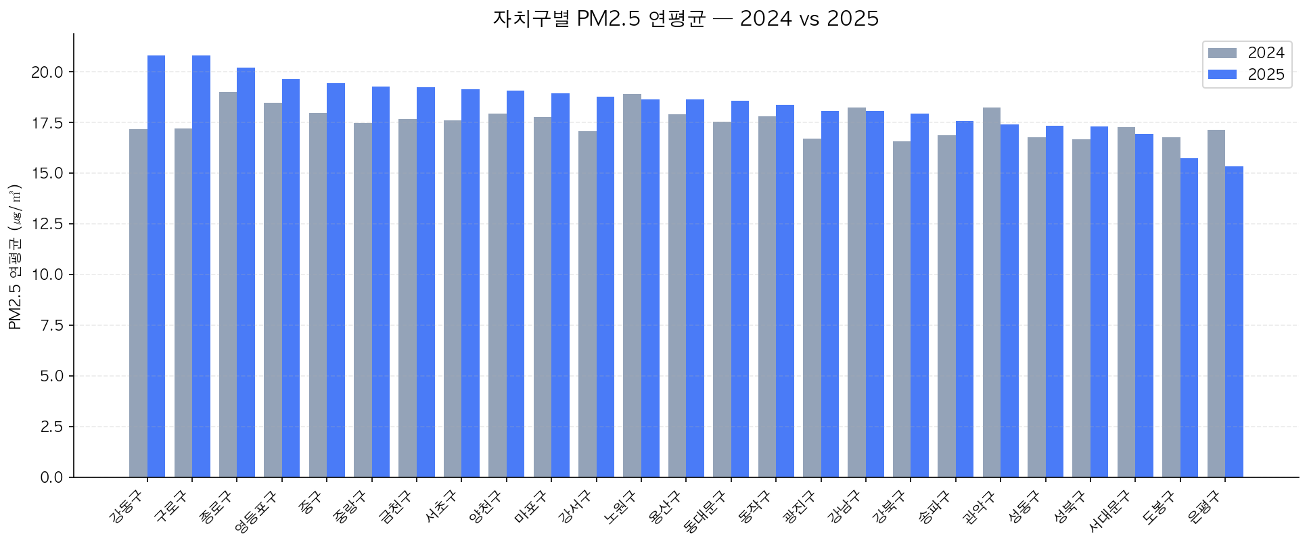
DAY 1 · BEFORE/AFTER DEMO
오늘 만든 결과물
시연 결과 — "한 문장으로 5분이면 끝"
자치구별 PM2.5 연평균 2024 vs 2025 막대그래프
11 / 34

Slide 12
파트 1. 오프닝 + Before/After 시연
섹션 5 / 5
답 안 되는 질문도 분석가의 일
· 좋은 질문이지만 현재 데이터로는 답 안 되는 것들도 있다
· 예: "코로나 봉쇄 전후" — 배포본은 2024+2025 → 답 불가
· 예: "출근시간 7~9시 PM" — 일별 데이터 → 시간대 분석 불가
· "데이터를 더 받거나 다른 후보로" 라는 의사결정으로 연결
12 / 34

Slide 13
PART 2
환경 세팅
(Claude Desktop)
본인 노트북에서 직접 — 50분 안에 다 같이 진입
13 / 34

Slide 14
파트 2. 환경 세팅 (Claude Desktop)
섹션 1 / 5
1단계 — Claude Desktop App 설치하기
· https://claude.ai/download 에서 본인 OS용 다운로드 → 설치 → 실행
· Pro/Max 계정으로 로그인
· 좌측 사이드바에 "Code" 항목이 보이는지 확인 (없으면 앱 업데이트)
14 / 34

Slide 15
파트 2. 환경 세팅 (Claude Desktop)
섹션 2 / 5
2단계 — 바탕화면에 작업 폴더 만들기
· 폴더 이름: inflearn_ccd_challenge (강의용 통일)
· 위치: 바탕화면 (찾기 쉬운 곳이면 어디든)
· 이 폴더 하나가 4회차 내내 작업 폴더
— 데이터·CLAUDE.md·산출물 모두 여기
15 / 34

Slide 16
파트 2. 환경 세팅 (Claude Desktop)
섹션 3 / 5
3단계 — 데스크톱 앱에서 Claude Code 설치
· Claude Desktop 좌측 메뉴에서 "Code" 클릭
· 작업 폴더로 inflearn_ccd_challenge 지정
· 앱 안내에 따라 Claude Code 설치 진행
(Node.js 등 사전 준비 자동 처리)
· 수강생은 터미널 명령어 외우거나 직접 칠 필요 X
16 / 34

Slide 17
파트 2. 환경 세팅 (Claude Desktop)
섹션 4 / 5
4단계 — claude 첫 실행 + 인증
· 설치 끝나면 터미널에서 claude 명령어 실행
· 브라우저로 Anthropic 계정 인증 1회 (Pro/Max 로그인 상태 필요)
· 인증 끝나면 Claude Code 프롬프트 진입
· 이제부터 모든 분석은 여기서
17 / 34

Slide 18
파트 2. 환경 세팅 (Claude Desktop)
BONUS · ChatGPT 구독자용 (Codex)
보너스 — OpenAI Codex 설치
Claude 대신 ChatGPT를 쓰시는 분도 같은 흐름으로:
1) Codex 데스크톱 앱 설치 + ChatGPT Plus/Pro 로그인
macOS: developers.openai.com/codex/app
Windows: Microsoft Store "Codex" 검색
2) 작업 폴더는 그대로 (inflearn_ccd_challenge)
3) ChatGPT 데스크톱 앱 채팅창에 자연어로 부탁:
"내 노트북에 Codex CLI 설치해줘. 사전 준비도 같이.
설치 끝나면 codex 명령어가 되는지 확인해줘.
운영체제는 [Mac / Windows] 야."
4) codex 첫 실행 → ChatGPT 계정 인증 → 분석 시작
18 / 34

Slide 19
파트 2. 환경 세팅 (Claude Desktop)
섹션 5 / 5
만능 해결법 — 에러는 Claude에게 그대로 보여주세요
· 어떤 에러든, 어떤 막힘이든 → 에러 메시지를 그대로 복사
· Claude Desktop 또는 Claude Code에 붙여넣고 "이거 어떻게 해결해?"
· Claude가 원인 진단 + 직접 고치기까지 한 번에
· 검색·스택오버플로우 → 더 이상 필요 없음
· 머리 싸매지 말고 일단 물어보기 — 라이브 강의 트러블도 이 한 가지로 다 풀립니다
19 / 34

Slide 20
PART 3
데이터 다운로드 +
첫 분석 + CLAUDE.md
직접 다운로드 → 직접 프롬프트 → 직접 산출물 정리
20 / 34

Slide 21
파트 3. 데이터 다운로드 + 첫 분석 + CLAUDE.md
섹션 1 / 4
1단계 — 미세먼지 데이터 다운로드
1) https://data.seoul.go.kr/dataList/OA-2218/S/1/datasetView.do 접속
2) 페이지 상단 탭 중 "파일" 클릭
3) 자료 목록에서 2024년 행 → [다운로드] 클릭
→ 받아지는 파일명: 기간별_일평균_대기환경_정보_2024년.csv
4) 같은 방식으로 2025년 행 다운로드
→ 받아지는 파일명: 기간별_일평균_대기환경_정보_2025년.csv
5) 두 파일을 작업 폴더(inflearn_ccd_challenge)로 이동
※ 받기 정말 어려운 분만 운영 채널로 강사에게 요청
21 / 34

Slide 22
DAY 1 · DATA SOURCE
오늘 만든 결과물
서울 열린데이터광장 OA-2218 — 다운로드 화면
📷 결과 이미지 위치
(강의 시연 캡처가 들어갈 자리)
screenshots/day1/seoul_open_data_oa2218.png
"파일" 탭에서 2024·2025 두 해 CSV 다운로드
22 / 34

Slide 23
파트 3. 데이터 다운로드 + 첫 분석 + CLAUDE.md
섹션 2 / 4
데이터 한눈에 보기
· 규모: 18,275행 (2024: 9,150 + 2025: 9,125)
· 컬럼 9개: 측정일시·권역명·측정소명·이산화질소·오존·일산화탄소·아황산가스·미세먼지·초미세먼지
· 인코딩: CP949 (한글이 EUC-KR 방식)
· 컬럼명 살짝 다름: 2024 "미세먼지" vs 2025 "미세먼지농도"
· 측정소: 서울 25개 자치구
23 / 34

Slide 24
파트 3. 데이터 다운로드 + 첫 분석 + CLAUDE.md
👉 직접 따라쳐보세요 — 본인 Claude Code에 그대로 붙여넣기
2단계 — 이 데이터, 어떻게 생겼지?
이 폴더의 기간별_일평균_대기환경_정보_2024년.csv 와 기간별_일평균_대기환경_정보_2025년.csv 둘 다
읽어서 어떤 데이터인지 요약해줘. 둘 다 인코딩은 CP949야.
원본 9개 컬럼(측정일시·권역명·측정소명·이산화질소·오존·일산화탄소·
아황산가스·미세먼지·초미세먼지) 그대로 보여주고, 컬럼명 통일해주고,
연도별 행 수·결측 비율·날짜 범위 알려줘.
24 / 34

Slide 25
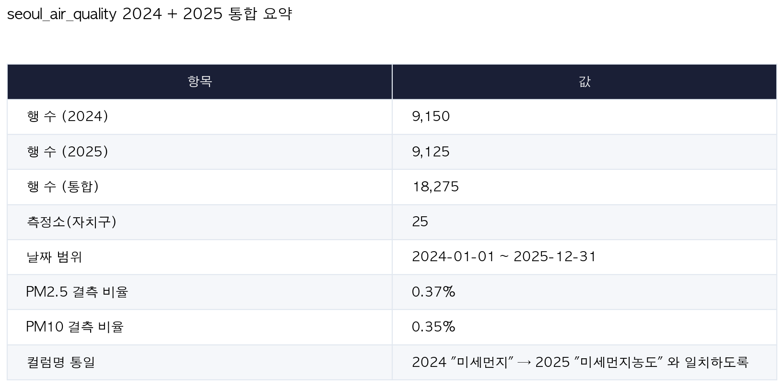
DAY 1 · STEP 2
오늘 만든 결과물
2단계 결과 — 데이터 요약
shape · dtypes · 결측 비율 · 날짜 범위
25 / 34

Slide 26
파트 3. 데이터 다운로드 + 첫 분석 + CLAUDE.md
👉 직접 따라쳐보세요 — 본인 Claude Code에 그대로 붙여넣기
3단계 — 자치구별 PM2.5 연평균 (2024 vs 2025)
자치구별 PM2.5 연평균을 2024와 2025 두 해 비교 막대그래프로,
한글 폰트 안 깨지게 그려줘.
같은 자치구가 가로축에서 두 해 막대로 나란히 보이게.
yoy_district_pm25.png 로 저장.
26 / 34

Slide 27
DAY 1 · STEP 3
오늘 만든 결과물
3단계 결과 — 자치구별 PM2.5 비교
25개 자치구 × 2개 연도 막대그래프
27 / 34

Slide 28
파트 3. 데이터 다운로드 + 첫 분석 + CLAUDE.md
👉 직접 따라쳐보세요 — 본인 Claude Code에 그대로 붙여넣기
4단계 — 월별 추이 + 황사 시즌
월별 PM2.5 추이를 2024와 2025 두 해 라인차트로 같이 그려줘.
황사 시즌(3~5월) 영역을 음영 처리하고,
2025 황사 시즌이 작년 대비 강해졌는지 한 줄로 해석.
yoy_monthly_pm25.png 로 저장.
28 / 34

Slide 29
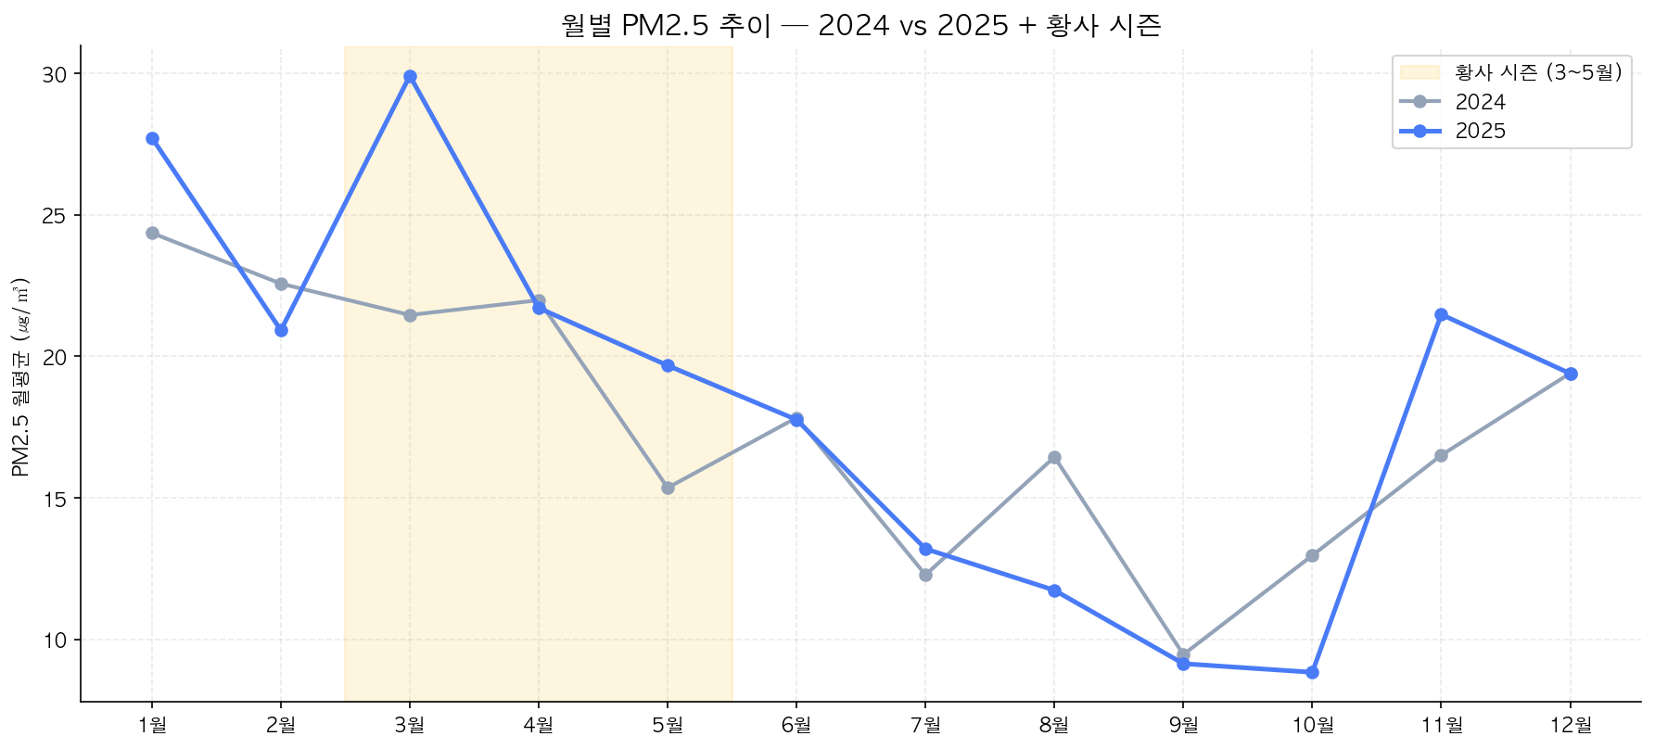
DAY 1 · STEP 4
오늘 만든 결과물
4단계 결과 — 월별 추이 + 황사 시즌
월별 PM2.5 (2024 vs 2025) + 황사 시즌 음영
29 / 34

Slide 30
파트 3. 데이터 다운로드 + 첫 분석 + CLAUDE.md
섹션 3 / 4
CLAUDE.md — 같은 결과를 매번 재현
· 작업 폴더 루트에 두는 "프로젝트 컨텍스트 메모"
· 인코딩·폰트·임계값·차트 저장 경로·파일명 규칙까지 명시
· 한 번 적어두면 다음 분석부터 같은 결과가 재현됨
(강사 시연 → 수강생 → 본인 회사 데이터에서도 동일하게)
· 추가 규칙은 자연어로 부탁 — "이 규칙 추가해줘"
· 4회차 내내 같은 CLAUDE.md 한 파일을 누적해서 사용
30 / 34

Slide 31
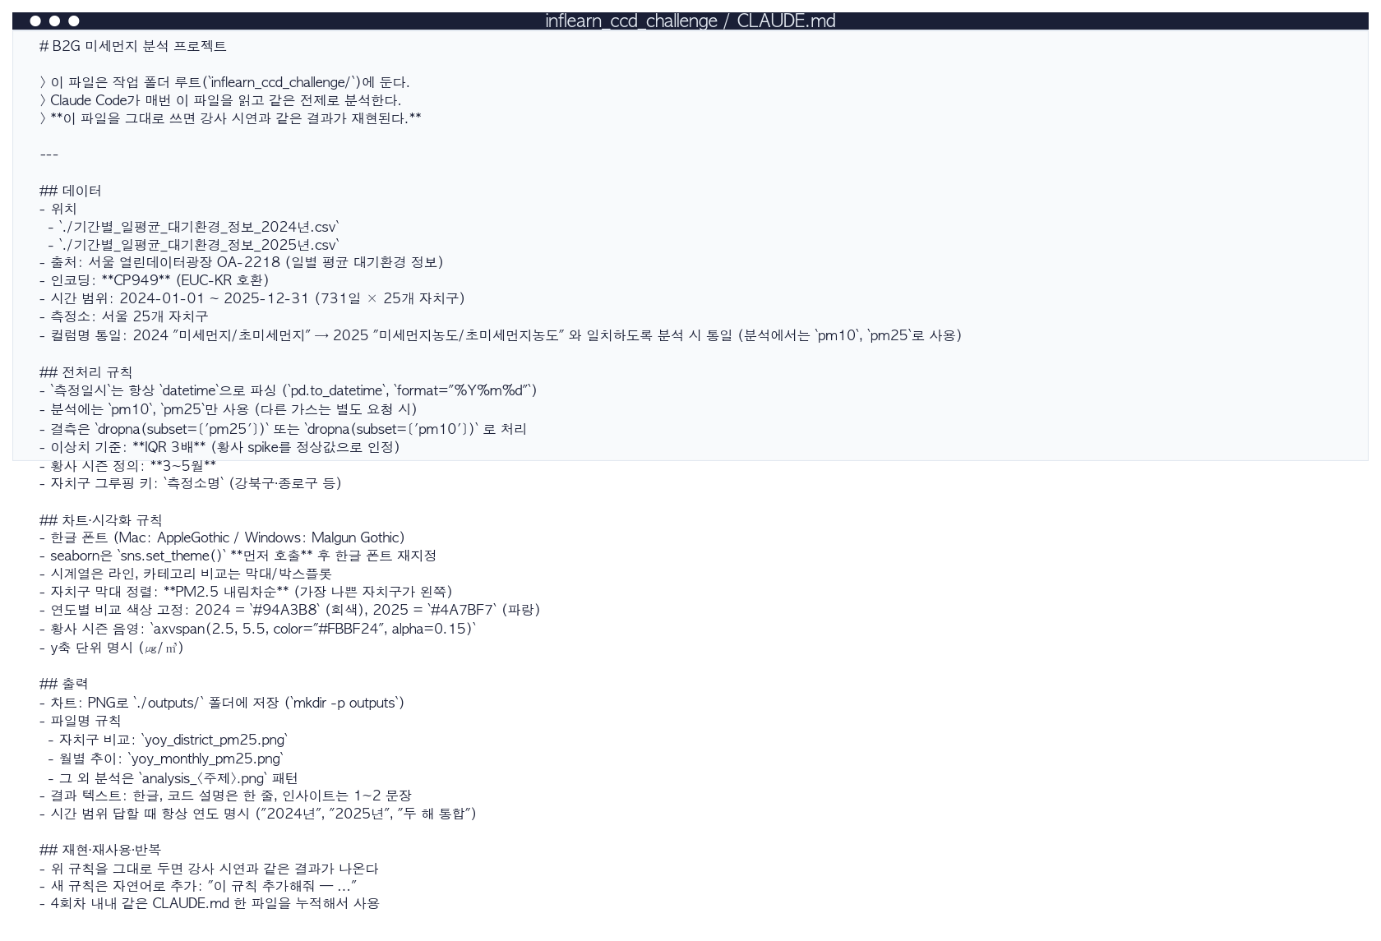
DAY 1 · CLAUDE.md
오늘 만든 결과물
CLAUDE.md 예시 — 그대로 복사해서 쓰세요
이 CLAUDE.md를 그대로 두면 다음 분석부터 같은 결과가 재현됩니다
31 / 34

Slide 32
파트 3. 데이터 다운로드 + 첫 분석 + CLAUDE.md
섹션 4 / 4
산출물 정리 + 운영 채널 업로드
inflearn_ccd_challenge/
├── CLAUDE.md
├── 기간별_일평균_대기환경_정보_2024년.csv
├── 기간별_일평균_대기환경_정보_2025년.csv
└── outputs/
├── yoy_district_pm25.png
└── yoy_monthly_pm25.png
→ outputs/ PNG · CLAUDE.md 를 인프런/운영 채널에 업로드
32 / 34

Slide 33
🎯 미션 1 — 첫 분석 + CLAUDE.md
미세먼지 데이터에 질문 3개 + 결과 캡처 + CLAUDE.md → 인프런/운영 채널 업로드
필수 제출
선택 (보너스)
✅ 질문 3개 + 결과 캡처 (PNG)
✅ CLAUDE.md (분석 규칙 5개 이상)
✅ 운영 채널 업로드 (PNG · CLAUDE.md)
⭐ "평소 같으면 얼마나 걸렸을까?" 한 줄 소감
⭐ 본인 회사 데이터로 시도해본 결과
33 / 34

Slide 34
다음 회차 사전 안내
Day 2 — EDA + 결합 데이터
· 분석 질문을 잔뜩 던지고, 답 가능한 것부터 풀기
· 단독 분석으로 부족하면 결합 (따릉이·지하철·날씨·언급량·쇼핑)
· Colab에서 코드 직접 만지기
· 오늘 만든 CLAUDE.md는 그대로 두고, 새 규칙은 자연어로 누적합니다
34 / 34

